Slide 1
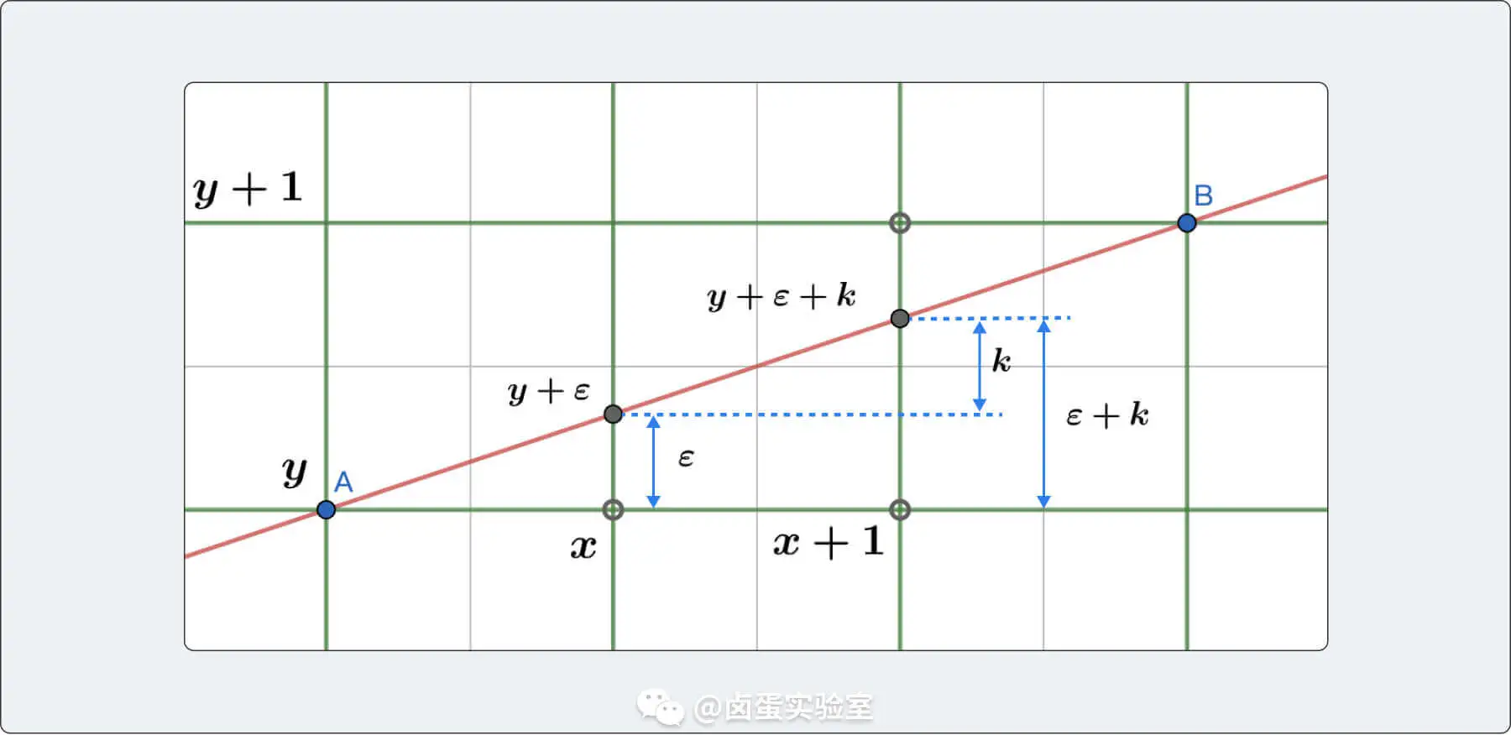
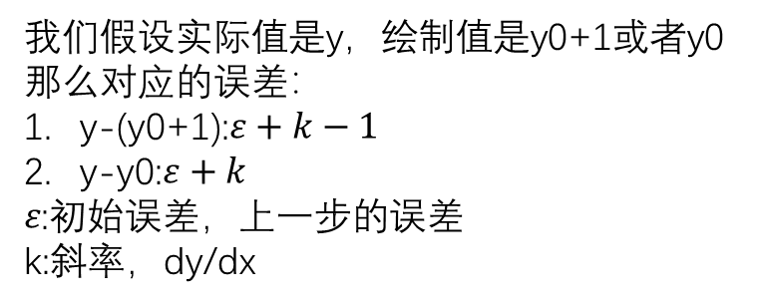
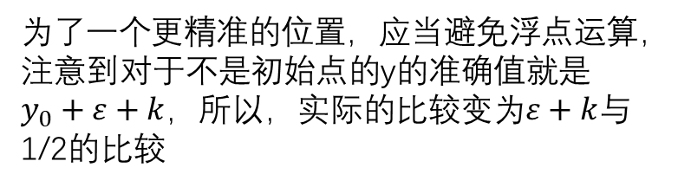
Bresenham直线绘制方法
在光栅化下，点的位置都是以1为增量进行增加的
所以对于绘制直线当x+1，y的取值有两种y0或者y0+1，而判断方法就是将y的准确值与y0+1/2对比
为了一个更精准的位置，应当避免浮点运算，注意到对于不是初始点的y的准确值就是$y_{0}+ε+k$，所以，实际的比较变为$ε+k$与1/2的比较
我们假设实际值是y，绘制值是y0+1或者y0
那么对应的误差：
y-(y0+1):$ε+k−1$
y-y0:$ε+k$
𝜀:初始误差，上一步的误差
k:斜率，dy/dx
day2：画一条线 | 微信公众号@卤蛋实验室 (supercodepower.com)
所以我们需要更新误差值，才能保证每个点的误差正确性

Slide 2
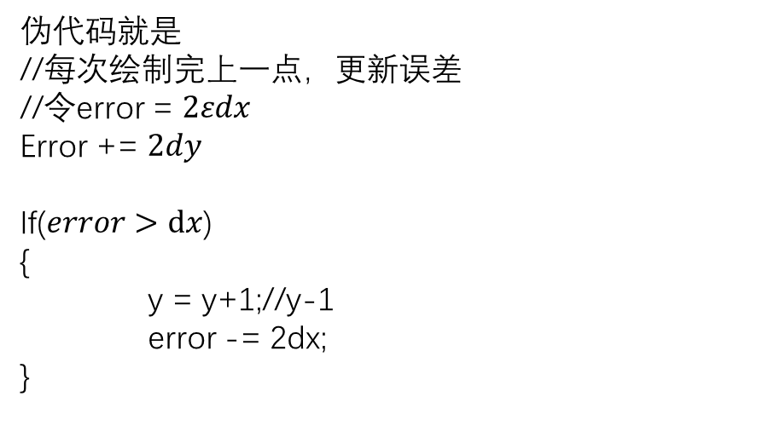
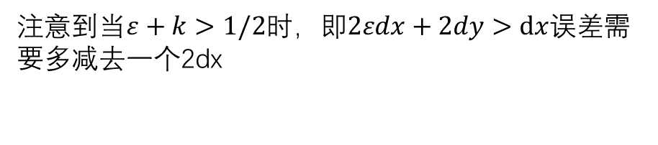
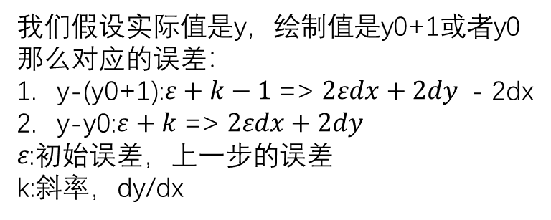
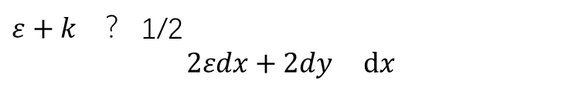
Bresenham直线绘制方法
$ε+k$ ？ 1/2
$$2εdx+2dy ⅆx$$
我们假设实际值是y，绘制值是y0+1或者y0
那么对应的误差：
y-(y0+1):$ε+k−1$ => $2εdx+2dy$ - 2dx
y-y0:$ε+k$ => $2εdx+2dy$
𝜀:初始误差，上一步的误差
k:斜率，dy/dx
day2：画一条线 | 微信公众号@卤蛋实验室 (supercodepower.com)
伪代码就是
//每次绘制完上一点，更新误差
//令error = $2εdx$
Error += $2dy$
If($error>ⅆx$)
{
y = y+1;//y-1
error -= 2dx;
}
注意到当$ε+k>1/2$时，即$2εdx+2dy>ⅆx$误差需要多减去一个2dx

Slide 3
三角形的渲染
绘制对称：绘制顺序不按照传入的顶点顺序
两个三角形的公共顶点：由于光栅化的舍入，它们之间不应该有孔
按y坐标对三角形顶点进行排序
同时光栅化三角形的左侧和右侧
在左右边界点之间画一条水平线段

